Slide 1
QUALITY INSPECTION REPORT
카펫 (직물) 검사 결과 보고
카펫 (직물) — 검은 실 / cut 결함 검출
Inspection Date 2026.05.21 · AI Vision Inspection Agent

Slide 2
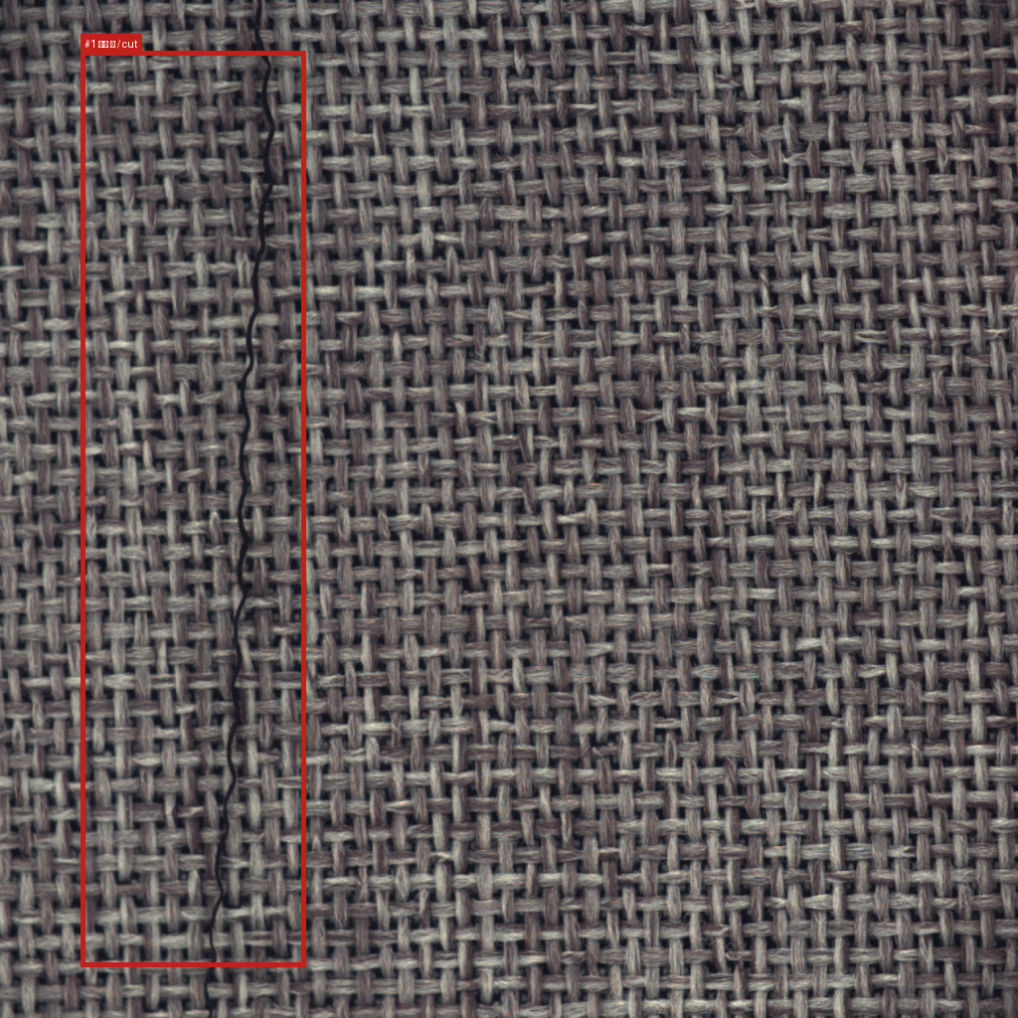
01 · INSPECTION SUMMARY
검사 요약
OVERALL SEVERITY
HIGH
DEFECTS DETECTED
1
CONFIDENCE
82%
▲ AI 검출 결함 영역 표시

Slide 3
02 · DEFECT DETAILS
결함 상세 분석
#1 검은 실 / cut
SEVERITY HIGH
위치: 좌측 수직선
크기: 중간
좌측 수직선에 검은 실 / cut 결함 관찰. 검은 이물 실 또는 weft 결함

Slide 4
03 · ROOT CAUSE ANALYSIS
근본 원인 분석
웹 검색을 통해 자동 수집된 산업 표준 기반 분석
1
공정 요인
2
설비 요인
직조(weaving) 공정의 셔틀 동작 불량으로 broken weft(끊긴 가로실), double pick(이중 위입). 정련·염색 공정의 농도 산포로 색차.
직조기 텐션 균일도 부족으로 nep(매듭), float(부유사). 염색조 순환 불균일로 색반점.
3
재료 요인
4
환경 요인
원사 강도 산포로 broken end(끊긴 세로실). 염료 분산 불균일로 stain(얼룩)·shade variation.
고온·고습 환경에서 정전기로 인한 실 흐트러짐. 운반 중 외력으로 hole·crease.

Slide 5
04 · RECOMMENDATIONS
권고 조치
01
검은 실 / cut 검출 표본 즉시 격리 + 재검사
02
동일 로트 100개 샘플 확대 검사로 결함률 산출
03
공정 파라미터 점검 (research 권고 항목 참조)
04
직조기에 결함 자동 검출 카메라 설치 (broken weft 검출)
05
원사 입고 시 강도 균일도 인증서 수령

Slide 6
05 · REFERENCES
참고 자료
산업 표준 · 본 검사 보고서의 근거 자료
INDUSTRY STANDARDS
WEB SOURCES
· ASTM D3990-12 — 직물 결함 용어 표준
· ASTM D2367-65 — 직물 결함 정의
· ISO 2859-1 — AQL 샘플링
· Four-Point System — 결함 길이별 penalty point (3in 이하 1점 ~ 9in 초과 4점)
· ISO 9001 — 품질 경영 (전반)
[01] https://www.intouch-quality.com/blog/5-common-fabric-defects-prevent
[02] https://www.testextextile.com/application-of-artificial-intelligenc...
[03] https://www.ncbi.nlm.nih.gov/pmc/articles/PMC9571054/
[04] https://www.onlineclothingstudy.com/2019/02/classification-of-fabri...

